Slide 1
Operációs rendszerek (vimia219)
Memóriakezelés a Windowsban
dr. Micskei Zoltán
http://mit.bme.hu/~micskeiz
Notes:
Utolsó módosítás: 2014. 04. 15.
Az előadás magáncélra szabadon felhasználható. Köz- és felsőoktatásban felhasználható, csak előtte kérlek írj egy emailt nekem.

Slide 2
Copyright Notice
These materials are part of the Windows Operating System Internals Curriculum Development Kit, developed by David A. Solomon and Mark E. Russinovich with Andreas Polze
Microsoft has licensed these materials from David Solomon Expert Seminars, Inc. for distribution to academic organizations solely for use in academic environments (and not for commercial use)
http://www.academicresourcecenter.net/curriculum/pfv.aspx?ID=6191
© 2000-2005 David A. Solomon and Mark Russinovich
Notes:
A fóliák részben a Windows Operating System Internals Curriculum Development Kit alapján készültek.

Slide 3
Rejtvény
Mennyi szabad memória
van most a gépemen?
Notes:
Nem is olyan triviális megválaszolni!
- Feladatkezelő számait óvatosan kell kezelni!
Mit értek szabad alatt?
Ha azt írja, hogy 10 MB van szabadon, akkor miért tudok elindítani egy olyan programot, ami 15 MB memóriát foglal le?
Cache-nek használt memória hova számít?
Ha a program, amit el akarok indítani, sok megosztott memóriát használ, akkor lehet, hogy sokkal kevesebbet foglalna most, mint akkor, ha csak egyedül fut.

Slide 4
A Windows memóriakezelésének alapelvei
Virtuális tárkezelés
  Lapszervezés (4KB / 2MB méretű lapok, 2/3/4 szintű)
  Lapozófájl használata
Hatékonyság
  Igény szerinti lapozás + clustering + prefetch
  Memória megosztás, copy-on-write
  Fájl cachelés memóriában (memory mapped file)
Biztonság
  Minden folyamatnak külön címtartomány
  Elérés leírókon keresztül (hozzáférési token)
Notes:
Laptáblák:
- x86: 2 szintű laptáblák, x86 + PAE: 3 szintű, x64: 4 szintű
Lapozás:
Kezdetben igény szerinti lapozás volt
Clustering: ezt kiegészítették azzal, hogy a kért lap környékén lévő pár lapot is behozta (lokalitás elv)
Prefetch: XP óta van egy prefetcher, ami rögzíti, hogy a programok induláskor miket szoktak igényelni, és azokat előre behozza (részletesebben lásd az előadás második felében)
Vista óta további prefetch jellegű szolgáltatások (SuperFetch, ReadyBoost…)

Slide 5
Maximális fizikai memória (GB)
32 biten max 4 GB
címezhető meg
(gyakorlati határ kevesebb!)
 | x86 | x64 (64-bit)
Windows 8 | 4 | 128
Windows 8 Pro | 4 | 512
Server 2008 Enterprise | 64 | 2048
Server 2012 Enterprise | -- | 4096
64 bit: lényegesen
nagyobb memória
Physical Address Extension (PAE)
36 címbit: CPU + OS támogatás
Notes:
32 bites rendszereken (ahol nincs PAE), 4 GB fizikai memória esetén is néha kevesebbet lát az OS, mert a memóriatartomány felső részére I/O eszközöket szoktak berakni (pl. ha van egy nagy memóriájú videokártyánk, akkor lehet, hogy csak 3,5 GB-ot lát az OS).
Physical Address Extension (PAE): bizonyos 32 bites processzorokban meglévő támogatás, ilyenkor 32 helyett 36 címbit van. Ha ezt az operációs rendszer ki tudja használni, akkor képes 64 GB fizikai memóriát is kezelni. Figyelem: a folyamatok címtere továbbra is 32 bites marad, csak az OS tud több fizikai memórialapot kiosztani a különböző folyamatoknak.
Kliens Windowsok nem használják a gépben lévő PAE támogatást, mert az a tapasztalat, hogy a kliensekben lévő eszközök meghajtói nem kezelik le rendesen a 4 GB-nál több fizikai memóriát.
Lásd még: Physical Address Extension, http://msdn.microsoft.com/en-us/library/aa366796%28v=VS.85%29.aspx
Érdekességek:
- Memory Limits for Windows Releases, http://msdn.microsoft.com/en-us/library/aa366778%28VS.85%29.aspx
- Pushing the Limits of Windows: Physical Memory, http://blogs.technet.com/markrussinovich/archive/2008/07/21/3092070.aspx

Slide 6
32-bites x86 címtartomány
Alapesetben
2 GB
felhasználói
folyamatnak
2 GB
Rendszer
tartomány
Notes:
7
Alapesetben 32 bites rendszeren egy felhasználói folyamat maximum 2 GB-os címtartományt használhat fel a saját kódjának és adatának tárolására. A címtartomány másik részén mindig a rendszer memóriaterület látszik.
Érdekesség:
Ha a boot.ini-ben bekapcsoljuk a /3GB kapcsolót, akkor az arány 3 GB – 1 GB-ra változik (ez egy kényszer megoldás volt, akkor került bele, amikor már kevés volt a 2 GB egy folyamatnak, pl. egy nagy adatbázis-kezelőnek, de még nem tértek át a 64 bites OS-re)
Vista óta ezt 4GT-nek hívják, lásd: 4-Gigabyte Tuning, http://msdn.microsoft.com/en-us/library/bb613473%28VS.85%29.aspx
A jelentősége egyre kisebb, amióta a 64 bites verziók egyre elterjedtebbek, hisz ott (még) nincs ilyen gond.

Slide 7
64-bites címtartomány
64-bit => 16 777 216 TB
(jelenleg 48 bites címek => 256 TB)
8192 GB (8 TB)
Felhasználói folyamat tartománya
8 TB
Rendszer
tartomány
Notes:
7
Látványosan nagyobb a címtér 64 bites esetén, ez a fő motivációja a 32 bitről áttérésnek.
Windows 8.1-ben ezt tovább növelték, ott már 128 TB mindkét rész, így elvileg a teljes 48 bites címtartomány használható.

Slide 8
Virtual Address Space (V.A.S.)
Felhasználó címtartomány:
  A futó alkalmazás
  (.EXE és .DLL-ek)
  Felhasználói módú verem
  minden szálnak
  Alkalmazás adatstruktúrái
Felhasználói módból is elérhető
}
Egyedi minden folyamatra
Csak védett módból
érhető el
}
Rendszerszinten
közös
Notes:
8
A felhasználói módú virtuális címtartomány minden folyamatra különböző, minden folyamatnak saját címtere van.
Másik folyamat címterét csak úgy érheti el, ha előbb a Windows biztonsági rendszere leellenőrzi, hogy van-e megfelelő jogosultsága rá.

Slide 9
Virtual Address Space (V.A.S.)
Rendszer tartomány:
  Executive, kernel és a HAL
  Rendszerszintű adatstruktúrák
  Laptáblák (virtuális → fizikai leképezés, folyamatonként különböző)
  Védett módú eszköz meghajtók
  Védett módú verem minden folyamat minden szálának
Felhasználói módból is elérhető
}
Egyedi minden folyamatra
Csak védett módból
érhető el
}
Rendszerszinten
közös
Notes:
8
No user process can touch kernel memory
Page protection in process page tables prevent this
OS pages only accessible from “kernel mode”
Threads change from user to kernel mode and back (via a secure interface) to execute kernel code, this does not affect scheduling (not a context switch)

Slide 10
Folyamatok memóriafoglalása
Két lépésben:
Reserve: virtuális címtartomány lefoglalása
Commit: virtuális memória lefoglalása
Előny:
Csak annyit foglal, amennyi ténylegesen kell
Notes:
A commited memóriának kell helyet fenn tartani, a reserve még csak szándék jelzése.
Ez a foglalási módszer a Windows API használata esetén látszik. A foglalás típusát a VirtualAlloc() memóriafoglaló függvény dwAllocationType paraméterében lehet jelezni (MEM_COMMIT vagy MEM_RESERVE).

Slide 11

Logikai és fizikai címek közötti leképzés (ism.)
Folyamat 1
Laptáblák
Fizikai memória
Lapozófájl
Folyamat 2
Notes:
Az ábra csak szemléltető jellegű, a valóság bonyolultabb ennél. Pl. a laptáblákat is tárolni kell valahol, azok is részei a folyamat virtuális címterének; a lapozófájlban lévő lapokra nem direktbe mutat rá a laptábla…

Slide 12
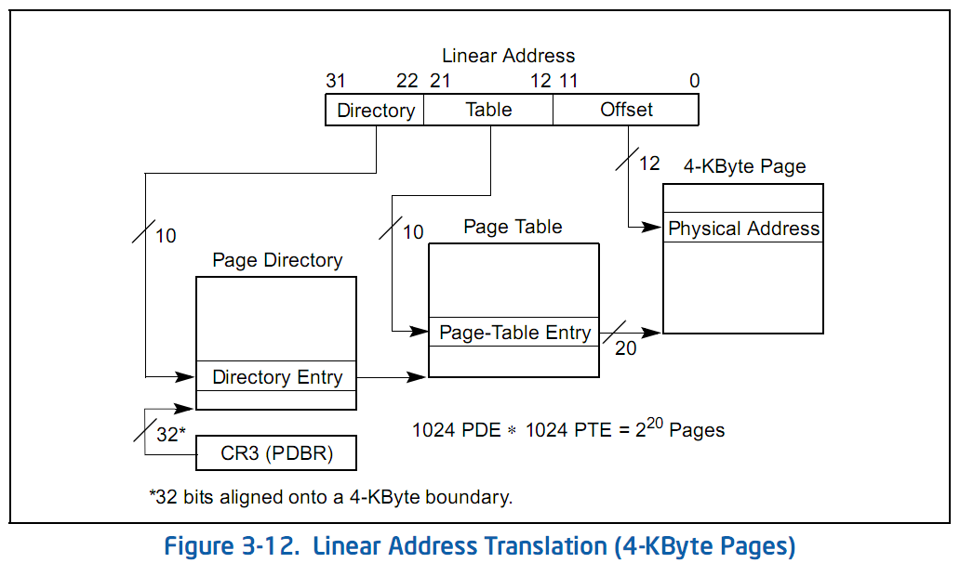
x86 címfordítás (PAE nélkül)
Notes:
Forrás: Intel 64 and IA-32 Architectures Software Developers Manual, http://www.intel.com/products/processor/manuals/

Slide 13
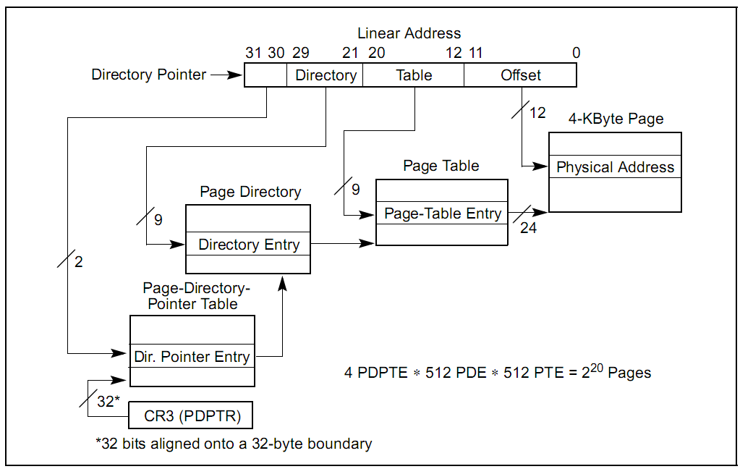
x86 PAE címfordítás
Forrás: Intel 64 and IA-32 Architectures Software Developers Manual, Vol. 3A
Notes:
Hiába van PAE, a folyamatunk továbbra is csak 2^20 fizikai memória keretet tud megcímezni, így a 12 bites offsettel együtt ez továbbra is csak 4GB memória. A különbség ott van a PAE-nél, hogy a fizikai memórialap címzésére 24 bitet használunk, így az OS a folyamatok 4 GB-os címtereit 64 GB ( = 2^(24+12) ) fizikai címtartományba tudja elhelyezni.

Slide 14
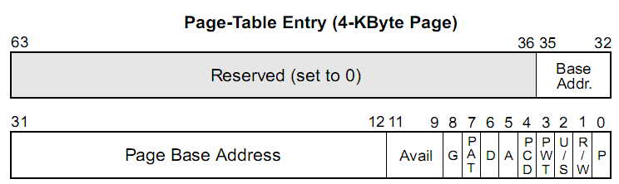
x86 PAE esetén a PTE
64 bites, 24 bit a lap címének
Flagek:
  P – present, A – access, D – dirty, U/S – user/system, R/W – read/write…
Notes:
Forrás: Intel 64 and IA-32 Architectures Software Developers Manual, http://www.intel.com/products/processor/manuals/

Slide 15
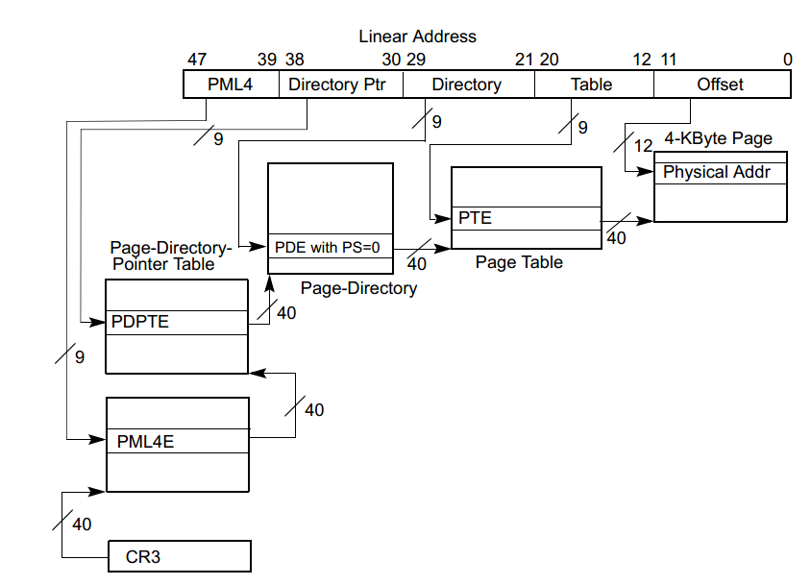
x64 címfordítás
Notes:
Forrás: Intel 64 and IA-32 Architectures Software Developers Manual, http://www.intel.com/products/processor/manuals/
Ha 4 KByte-os fizikai kereteket használunk, akkor 4 szintű a leképezés
Jelenleg az Intel processzorok maximum 52 bitet használnak a fizikai címben (MAXPHYADDR), és 48 bitet a logikai címben (linear address az Intel szóhasználatában).
PTE: page table entry, PDE: page-directory entry, PDPTE: page-directory-pointer table entry, PML4E: Page Map Level 4 entry

Slide 16
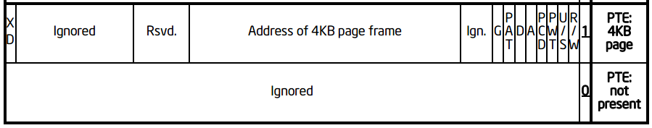
x64: PTE szerkezete
64 bites, 40 bit a lap címének
Flagek:
  P – present, R/W – read/write, U/S – user/supervisor, A – accessed, D – dirty, XD – execute-disable…
Notes:
Forrás: Intel 64 and IA-32 Architectures Software Developers Manual, http://www.intel.com/products/processor/manuals/

Slide 17
Címfordítás megfigyelése
WinDbg, kernel debugging
  folyamat kikeresése
  BaseDir címének kikeresése
  !vtop: címfordítás
  !pte: laptábla elemeinek megnézése
Notes:
Local kernel debuggerben
!process 0 0
keressük ki a windbg.exe-t
!process <process address>
egyik szál start address mezőjét kikeresni
!vtop 0 <start address>
hibát dob, mert rossz folyamat kontextusában próbáljuk meg a címfordítást
.process /p <process address>
!vtop 0 <start address>
így már sikeres
db <virtual address>
!db <physical address>
elvileg ugyanazt kell látni mindkét helyen
!pfn <pfn from physical address>
Részletesebb leírás:
- Virtuális - fizikai címfordítás Windows alatt x64-en, http://micskeiz.wordpress.com/2009/05/09/virtualis-fizikai-cimforditas-windows-alatt-x64-en/
Vagy itt:
Understanding !PTE , Part 1: Let’s get physical, http://blogs.msdn.com/ntdebugging/archive/2010/02/05/understanding-pte-part-1-let-s-get-physical.aspx
Understanding !PTE, Part2: Flags and Large Pages , http://blogs.msdn.com/ntdebugging/archive/2010/04/14/understanding-pte-part2-flags-and-large-pages.aspx

Slide 18
Munkakészlet (Working Set)
Working Set:
  Egy folyamathoz tartozó fizikai memóriában lévő lapok
  Ezeket éri el laphiba nélkül
Working set limit:
  Ennyi fizikai memóriát birtokolhat egyszerre
  Ha eléri, lapcsere kell
    NT 4.0: módosított FIFO algoritmus
    Windows 2000: Least Recently Used (UP rendszereknél)
  Ha a szabad memória lecsökken: trimming
Notes:
Working set: Implemented as array of working set list entries (WSLE)
Soft vs. Hard laphiba:
Soft page fault: memóriában volt még a lap
Hard page fault: lemezről kell beolvasni
Trimming: egy rendszer szál megvizsgálja a folyamatokat, és akinek sok fizikai memórialapja van vagy régóta nem használta őket, azoktól kezd elvenni párat. Ezt addig folyatja, amíg „elég” szabad memória nem lesz a rendszerben.

Slide 19
Fizikai memórialapok életciklusa
demand zero page faults
page read from disk or kernel allocations
Standby
Page
List
Free
Page
List
Zero
Page
List
Bad
Page
List
Process
Working
Sets
(Active)
“soft”
page
faults
modified
page
writer
zero
page
thread
Modified
Page
List
working set replacement
Private pages at process exit
Notes:
Status Description
Active/valid: Page is part of working set (sys/proc), valid PTE points to it
Transition: Page not owned by a working set, not on any paging list, I/O is in progress on this page
Standby: Page belonged to a working set but was removed; not modified
Modified: Removed from working set, modified, not yet written to disk
Free: Page is free but has dirty data in it – cannot be given to user process – C2 security requirement
Zeroed: Page is free and has been initialized by zero page thread
Bad: Page has generated parity or other hardware errors

Slide 20
Lapozófájl (page file)
Mi kerül bele?
  Csak a módosított adat, kód nem
Mikor kerül bele?
  Ha van szabad memória, akkor is lehet
  Folyamatok nem foglalhatnak bármennyi memóriát
  Tartalék az új/többi folyamatnak
Meghajtónként egy darab
  Ajánlott nem a rendszerlemezre rakni
  De maradjon egy kicsi ott is a memory dumpnak
Ajánlott méret
  1 vagy 1,5-szer a fizikai memória (?), Fix méret (?)
Notes:
Lásd még: How to configure paging files for optimization and recovery in Windows XP (http://support.microsoft.com/kb/314482/en-us)

Slide 21
Fizikai memória, lapozófájl
Process Explorer / System information
  Paging Lists
  Page Fault Delta
Lapozófájl méretének állítása
  GUI
  regedit
Perfmon: Lapozófájl kihasználtság (%)
Notes:
Lapozófájl állítása: GUI: System Properties / Advanced / Performance, Settings / Advanced / Virtual Memory, Settings
Registry: HKEY_LOCAL_MACHINE\SYSTEM\CurrentControlSet\Control\Session Manager\Memory Management

Slide 22
Memóriahasználat megfigyelése
Egyszerűnek tűnő kérdés:
Mi mennyi memóriát foglal a gépen?

Slide 23
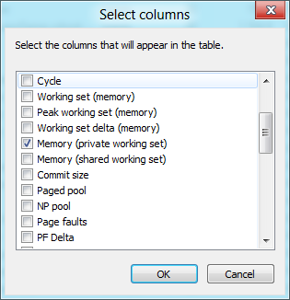
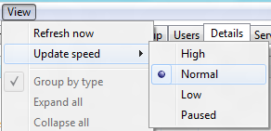
Folyamat memóriahasználata - 0
Feladatkezelő oszlopai
Frissítés gyakorisága

Slide 24
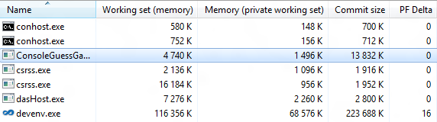
Folyamat memóriahasználata - 1
1
2
3
Fizikai memória használat = munkakészlet (working set)
  megosztott lapok is
  megosztott lapok nélkül
1
2
Privát, lefoglalt virtuális memória (committed)
  megosztott lapok nélkül
  ez kerül bele a lapozófájlba
3
Notes:
A megosztott lapok beleszámolása illetve nem számolása miatt állhat elő az, hogy egyes folyamatoknál:
a virtuális memória a nagyobb (okai lehetnek: kevesebb megosztott memória használata; memóriaterülete kikerült a lapozófájlba; )
a munkakészlet a nagyobb (pl. sok megosztott dll-t használata)
Ha összeadjuk a Mem usage oszlop tartalmát, az nem a folyamatok által használt tényleges fizikai memória lesz, mert az osztott lapokat többször számoltuk, és ebben nincs benne a kernel memória.

Slide 25
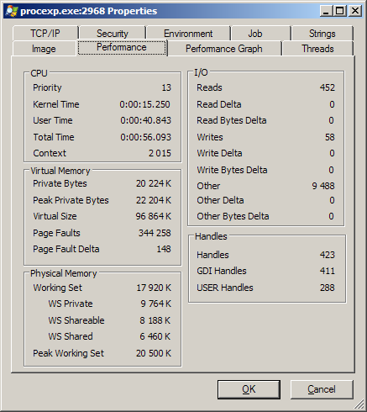
Folyamat memóriahasználata - 2
Process Explorer:
  Folyamat részletes adatai
Private Bytes
Working Set
  Ebből mennyi a megosztott
Notes:
Process Explorer
Kernel debugger: !vm, !memusage

Slide 26
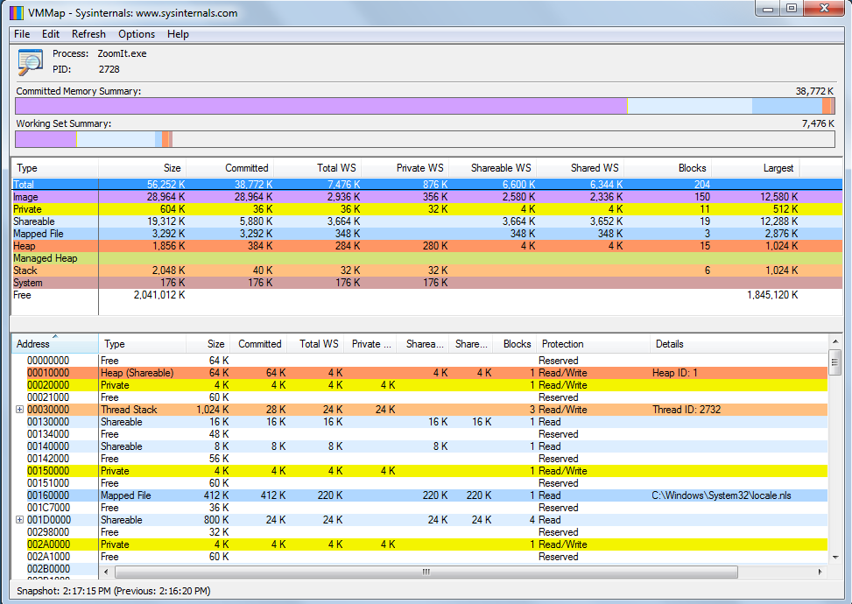
Folyamat memóriaterülete
Sysinternals VMMap
Notes:
A VMMap segítségével megnézhetjük, hogy egy adott folyamatnak milyen elemek vannak jelenleg a címterében:
Hogy oszlik meg kód/adat/halom/verem között
Adat esetén mennyi a reserved és mennyi a ténylegesen committed, majd ebből mennyi van aktuálisan a fizikai memóriában

Slide 27
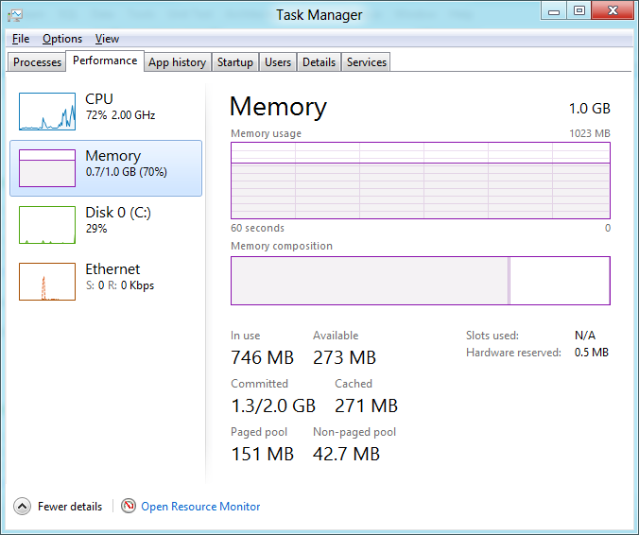
A teljes rendszer memóriahasználata
1
Összes lefoglalt virtuális memória
Ennyit kéne kiírni a lapozófájlba, de nem biztos, hogy ennyi van kiírva
2
Előjegyzési küszöb: összes fizikai memória + lapozófájlok aktuális mérete
3
1
2
3
~ Aktív memórialapok száma

Slide 28
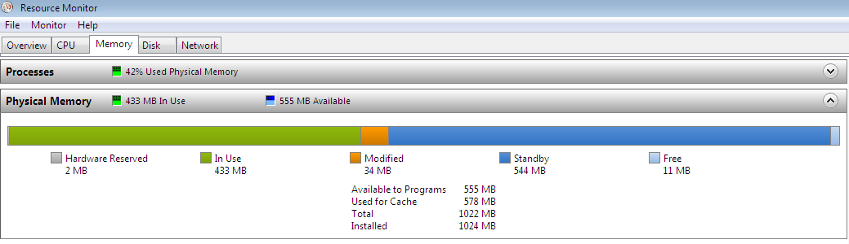
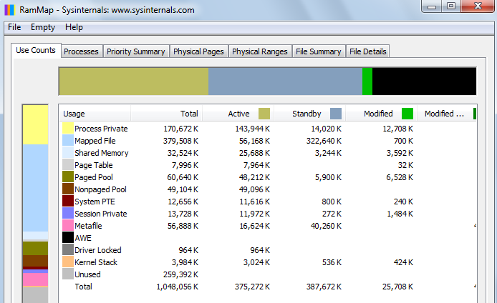
Resource Monitor
Memórialapok állapotának gyors áttekintése:
Sysinternals RamMap:
részletek
Notes:
Memórialapok eloszlása
Indítsunk el egy memóriaintenzív alkalmazást (pl. virtuális gép), és nézzük, hogyan változik az eloszlás, hogyan nő közben a hard page fault / sec

Slide 29
További optimalizációk

Slide 30
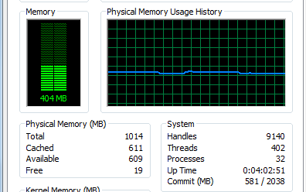
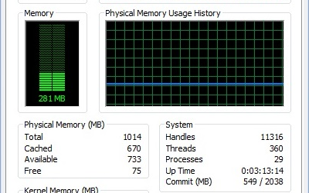
Windows 8: memóriahasználat csökkentése
Memory combining
  azonos tartalom keresése a háttérben
Szolgáltatások csökkentése
  + „Start on demand” indítási mód
„Hot” és „cold” adatstruktúrák szétválasztása
Lásd: Reducing runtime memory in Windows 8, http://blogs.msdn.com/b/b8/archive/2011/10/07/reducing-runtime-memory-in-windows-8.aspx

Slide 31
Egy optimalizáció: Prefetch (Windows XP)
Egy program indulásakor sok laphiba van
Mindig ugyanazokat kell betölteni
Prefetch: első tíz másodperc hozzáféréseit megjegyzi
Prefetch “trace file”: \Windows\Prefetch
  Elnevezés: .EXE-<teljes elérés hash-e>.pf
Alkalmazás következő indulásakor
  Hivatkozott lapok betöltése aszinkron módon
Bootolás figyelése is
Notes:
A gondot az okozza, hogy prefetch nélkül először pár lapot az egyik fájlból, majd pár lapot a másik dll-ből tölt be (ahogy éppen az utasítások jönnek a program kódban), és így a merevlemezen a fejnek össze-vissza kell mozognia.
Részletek: Windows XP Kernel Improvements, http://msdn.microsoft.com/en-us/magazine/cc302206.aspx

Slide 32

Egy újabb: Superfetch (Vista)
8 Prioritás a memórialapokhoz
  Standby listából 8 darab ennek megfelelően
Lapok használatának követése
Memória felhasználása esetén lassan visszahoz lapokat a standby listára, amik kellhetnek még
Notes:
-----------------
Forrás: http://technet.microsoft.com/en-us/magazine/cc162480.aspx
A significant change to the Memory Manager is in the way that it manages physical memory. The Standby List management used by previous versions of Windows has two limitations. First, the prioritization of pages relies only on the recent past behavior of processes and does not anticipate their future memory requirements. Second, the data used for prioritization is limited to the list of pages owned by a process at any given point in time. These shortcomings can result in scenarios like the "after lunch syndrome," where you leave your computer for a while and a memory-intensive system application runs (such as an antivirus scan or disk defragmentation). This application forces the code and data that your active applications had cached in memory to be overwritten by the memory-intensive activities. When you return, you experience sluggish performance as applications have to request their data and code from disk.
Windows XP introduced prefetching support that improved boot and application startup performance by performing large disk I/Os to preload memory with code and file system data that it expected, based on previous boots and application launches. Windows Vista goes a big step further with SuperFetch, a memory management scheme that enhances the least-recently accessed approach with historical information and proactive memory management.
SuperFetch is implemented in %SystemRoot%\System32\Sysmain.dll as a Windows service that runs inside a Service Host process (%SystemRoot%\System32\Svchost.exe). The scheme relies on support from the Memory Manager so that it can retrieve page usage histories as well as direct the Memory Manager to preload data and code from files on disk or from a paging file into the Standby List and assign priorities to pages. The SuperFetch service essentially extends page-tracking to data and code that was once in memory, but that the Memory Manager has reused to make room for new data and code. It stores this information in scenario files with a .db extension in the %SystemRoot%\Prefetch directory alongside standard prefetch files used to optimize application launch. Using this deep knowledge of memory usage, SuperFetch can preload data and code when physical memory becomes available.
Whenever memory becomes free-for example, when an application exits or releases memory-SuperFetch asks the Memory Manager to fetch data and code that was recently evicted. This is done at a rate of a few pages per second with Very Low priority I/Os so that the preloading does not impact the user or other active applications. Therefore, if you leave your computer to go to lunch and a memory-intensive background task causes the code and data from your active applications to be evicted from memory while you're gone, SuperFetch can often bring all or most of it back into memory before you return. SuperFetch also includes specific scenario support for hibernation, standby, Fast User Switching (FUS), and application launch. When the system hibernates, for example, SuperFetch stores data and code in the hibernation file that it expects (based on previous hibernations) will be accessed during the subsequent resume. In contrast, when you resume Windows XP, previously cached data must be reread from the disk when it is referenced.

Slide 33
Prefetch
Process Monitor: betöltéskor használt fájlok
Prefetch file-ok
  C:\Windows\Prefetch
Layout.ini
Prefetch fájl tartalma:
  strings.exe
Notes:
defrag c: -b
Layout.ini-nek megfelelően az induláshoz szükséges fájlokat megpróbálja folyamatosa helyre rendezni, hogy gyorsabb legyen az indulás

Slide 34
Olvasnivaló
Soczó Zsolt, Windows memóriakezelés, MS Technet HUN, 4 részes cikksorozat
Inside the Windows Vista Kernel:
  1. rész: Multimedia Class Scheduler
  2. rész: Superfetch, Ready*
Notes:
Technet HUN cikkek:
Windows memóriakezelés - 1. rész - Memóriakezelési alapok, http://www.microsoft.com/hun/technet/article/?id=7870c80b-7d94-4732-8220-256b625a3061
Windows memóriakezelés - 2. rész - A virtuális és a fizikai memória kapcsolata, http://www.microsoft.com/hun/technet/article/?id=d0da1b41-169a-4e8c-a793-d0af5dc31d37
Windows memóriakezelés - 3. rész - Paged és Nonpaged Pool, http://www.microsoft.com/hun/technet/article/?id=d698795b-d9a0-4c78-bd65-3be12d0780dc
Windows memóriakezelés - 4. rész - Page File és Working Set, http://www.microsoft.com/hun/technet/article/?id=dcf95237-3966-4213-a66c-88102d8d1cbf
Windows memóriakezelés - 5. rész - Memóriakezelést gyorsító szolgáltatások, http://www.microsoft.com/hun/technet/article/?id=a93f3d98-a3ff-42fb-a57d-47e2387250aa
Inside the Windows Vista Kernel
Part 1: http://technet.microsoft.com/en-us/magazine/2007.02.vistakernel.aspx
Part 2: http://technet.microsoft.com/en-us/magazine/2007.03.vistakernel.aspx
Part 3: http://technet.microsoft.com/en-us/magazine/2007.04.vistakernel.aspx

Slide 35
Összefoglalás
Virtuális tárkezelés, lapszervezés
Többszintű optimalizáció
Memóriahasználat vizsgálata
  Feladatkezelő: gyors áttekintés
  Process Explorer, Perfmon, VMMap stb.: részletek

